Slide 1

Technische briefing COP30
Aanloop naar COP30
COP30 in Brazilië
Onderwerpen VN-klimaatonderhandelingen: mitigatie, adaptatie, financiering
Initiatieven in de Action Agenda
Notes:
Spreker: Jaime (?)

Slide 2
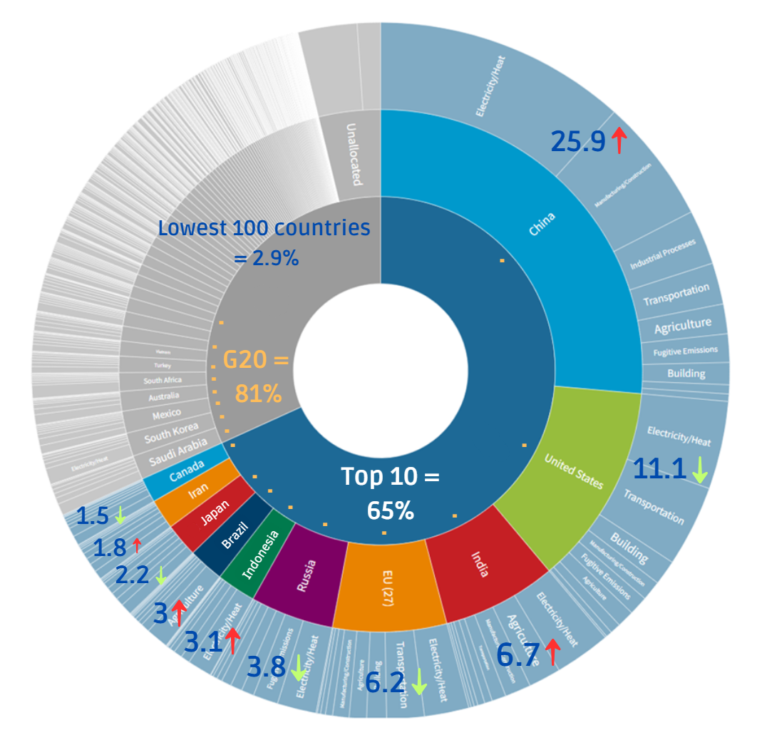
Aanloop COP30
Partij treedt uit Parijsakkoord
  88% wereldwijde uitstoot blijft
  nieuwe dynamiek onderhandelingen
G20-landen als grootste uitstoters
Conflict wereldwijd
  Engagement op klimaat
Algemene vergadering VN
  NDC’s
Pre-COP, IMO, en G20
Notes:
Spreker: Jaime

Slide 3
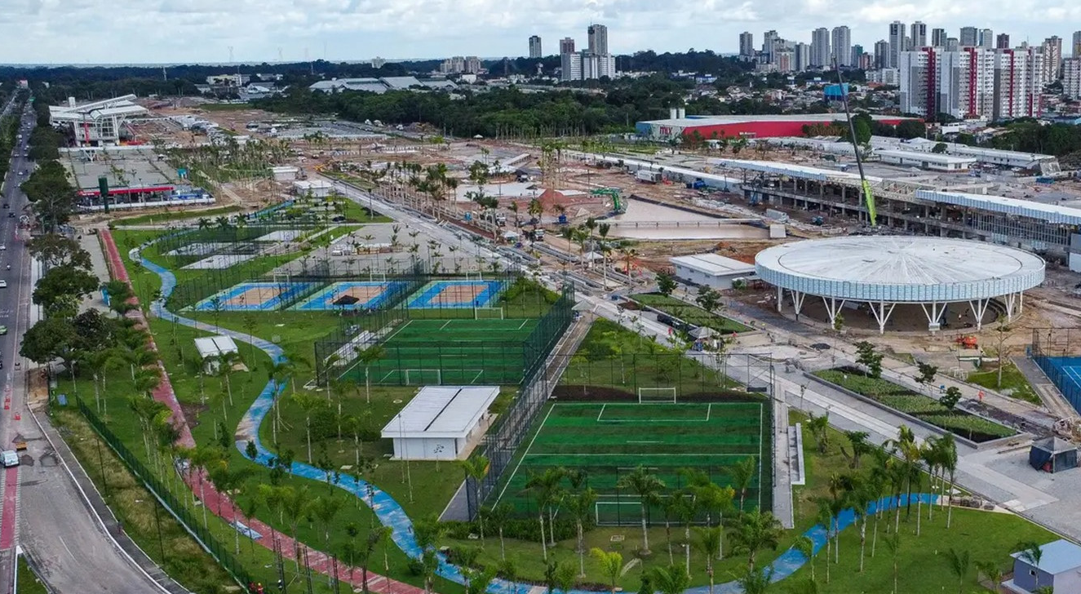
COP30 in Brazilië
10-21 november in Belém
6-7 november top
Logistieke problemen
  Deelname delegaties
  Paviljoen
Vier pijlers: top staatshoofden en regeringsleiders, onderhandelingen, actie, en mobilisatie
  Mutirao
Notes:
Spreker: Jori

Slide 4
Onderwerpen voor COP30
Adaptatie meetpunten t.b.v. voortgang en gaten
Nationally Determined Contributions voor 2035*
Baku-to-Belém Roadmap* en financiële stromen in lijn met Parijs
Gender Action Plan
Bossen, landgebruik en landbouw
Just Transition
Transparantie over uitvoering
Klimaat-wetenschap
* Geen onderhandelingen
Notes:
Spreker: Jori

Slide 5
Mitigatie: ambitie- en implementatiegat
Syntheserapporten NDC’s en transparantierapportages
Opvolging van de energieafspraken van COP28
Wetenschappelijke basis
Voorbereiding 2e Global Stocktake
Notes:
Spreker: Jori

Slide 6
Adaptatie: wereldwijde voortgang en gaten
Indicatoren voor wereldwijde voortgang
Thema’s: water, voedsel, gezondheid
Richting aan nationale plannen en internationale actie
Notes:
Spreker: Koosje (?)

Slide 7
Financiering: opschalen en in lijn met Parijs
Opvolging NCQG-besluit van COP29, o.a. Baku to Belem Roadmap
Financiële stromen in lijn met Parijs (art. 2.1c)
Adaptatiefinanciering
Notes:
Spreker: Koosje

Slide 8
Actie COP: klimaattransitie realiseren
Inzet Brazilië
Initiatieven structureren: opvolging afspraken COP28
Nadruk op bossen
Thema’s Nederland o.a.
Water en adaptatie
Waterstof
Duurzame koolstof
Landbouw en voedselzekerheid
Fossiele subsidies
Notes:
Spreker: Jaime

